Slide 1
สรุปผลการทดลอง week 9
นายเจษฎา สิงหภูติ 64030238

Slide 2
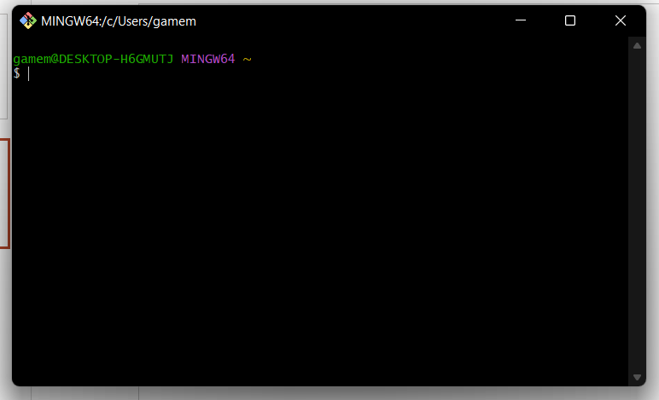
การทดลอง 1.2
เปิดโปรแกรม Git bash

Slide 3
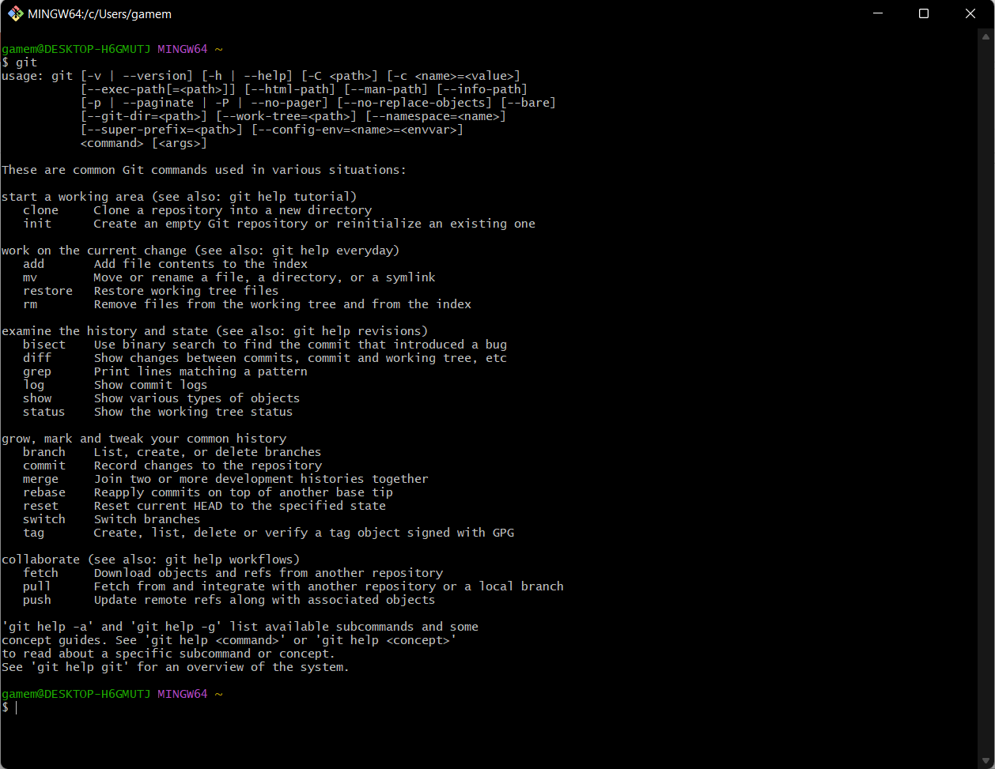
การทดลอง 1.2.4
เป็นการเช็คว่าสามารถใช้ Git บนเครื่องได้หรือไม่

Slide 4
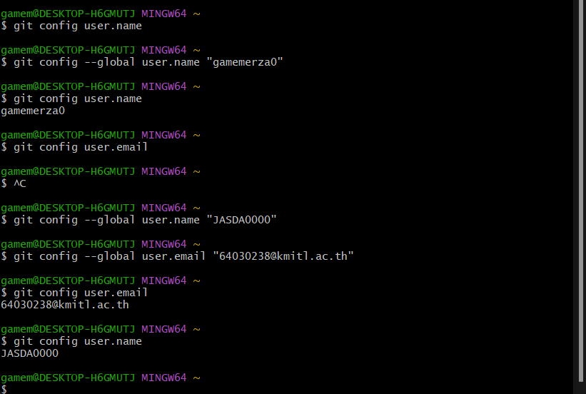
การทดลอง 1.2.5
เป็นการบอกให้ Git รู้จักชื่อของเราและ Email ของเรา

Slide 5
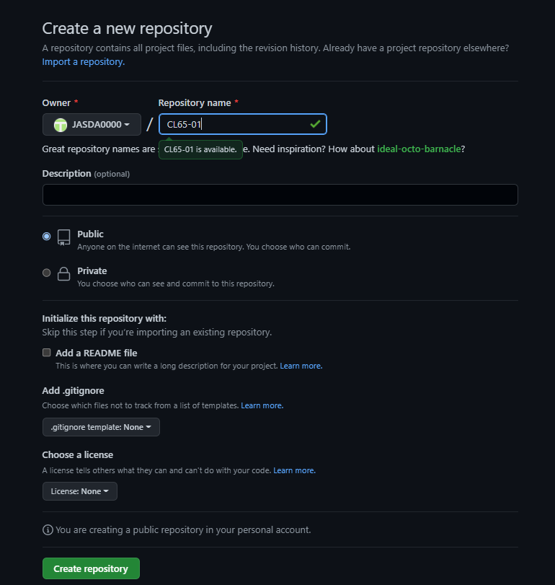
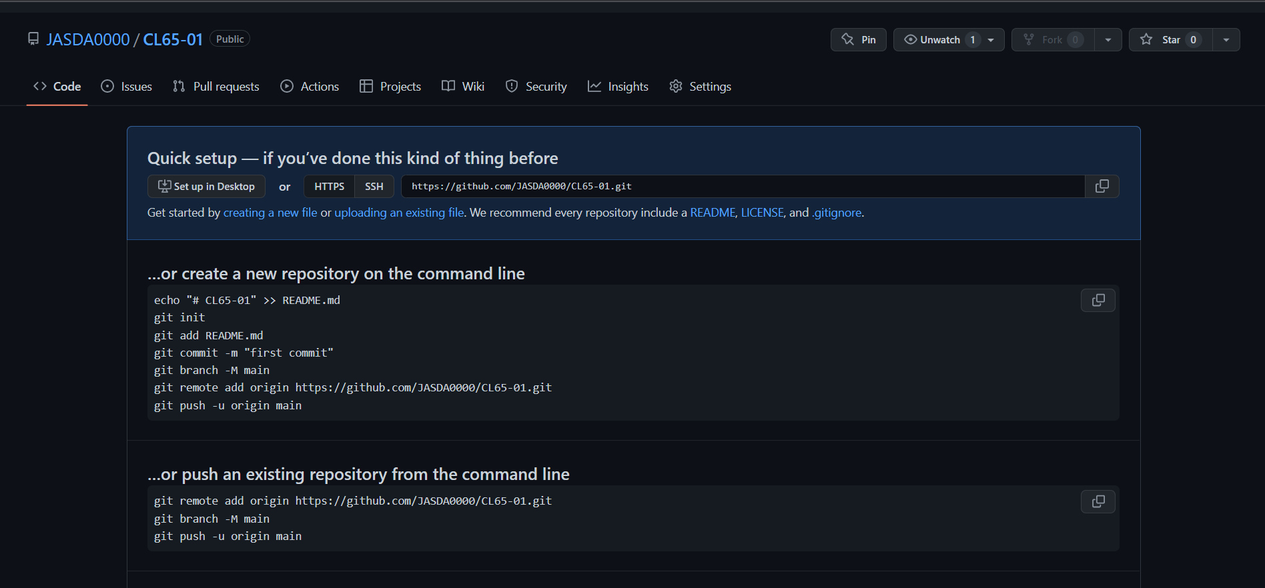
การทดลอง 1.3
ขั้นตอนการสร้าง repository บน server

Slide 6
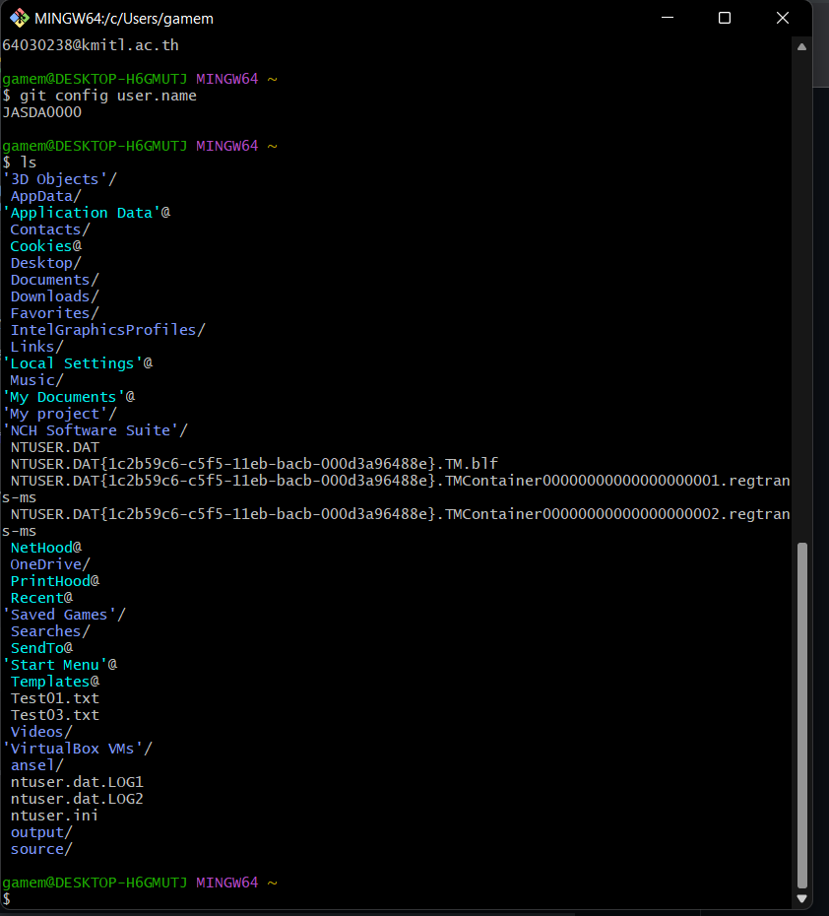
การทดลอง 1.4
คำสั่ง ls แสดงไฟล์และโฟลเดอร์

Slide 7
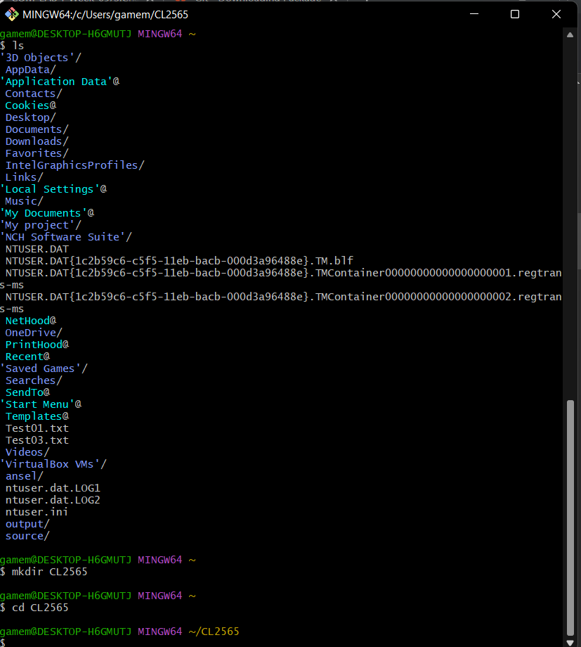
การทดลอง 1.4
คำสั่ง mkdir ‘ชื่อโฟล์เดอร์’ เป็นการสร้างโฟลเดอร์
คำสั่ง cd ใช้สำหรับการเข้าโฟลเดอร์

Slide 8
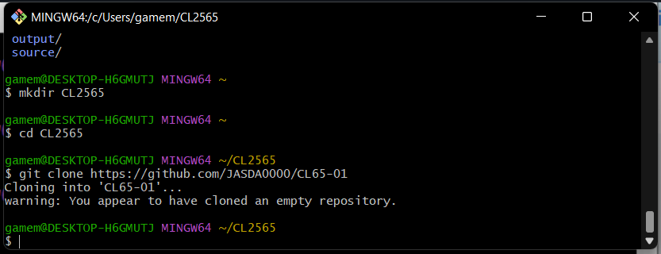
การทดลอง 1.4
คำสั่ง git clone เป็นการสร้างสำเนาไว้บนเครื่องจาก github

Slide 9
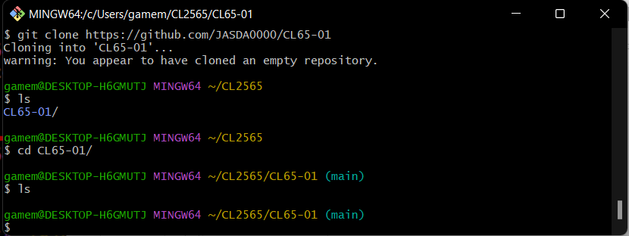
การทดลอง 1.4
เช็คโฟลเดอร์ที่ได้จากทำสำเนาแล้วเข้าโฟลเดอร์

Slide 10
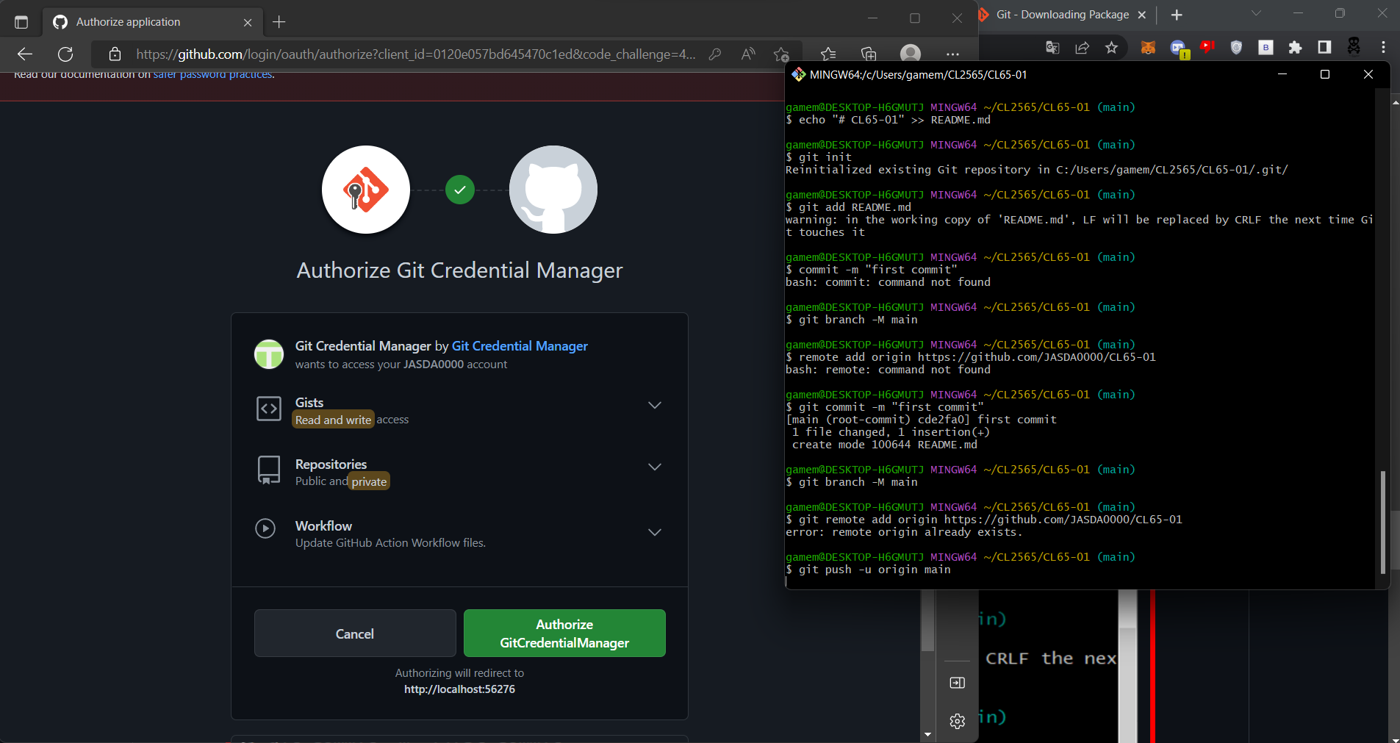
การทดลอง 1.4
สร้าง README.md
Gitcommit เพื่อบอกว่าสร้างใครเป็นคนแก้ไขไฟล์
git remote add origin เป็นการเชื่อมต่อ git กับ github
Git push เป็นการอัพโหลดไฟล์ขึ้นไปใน github

Slide 11
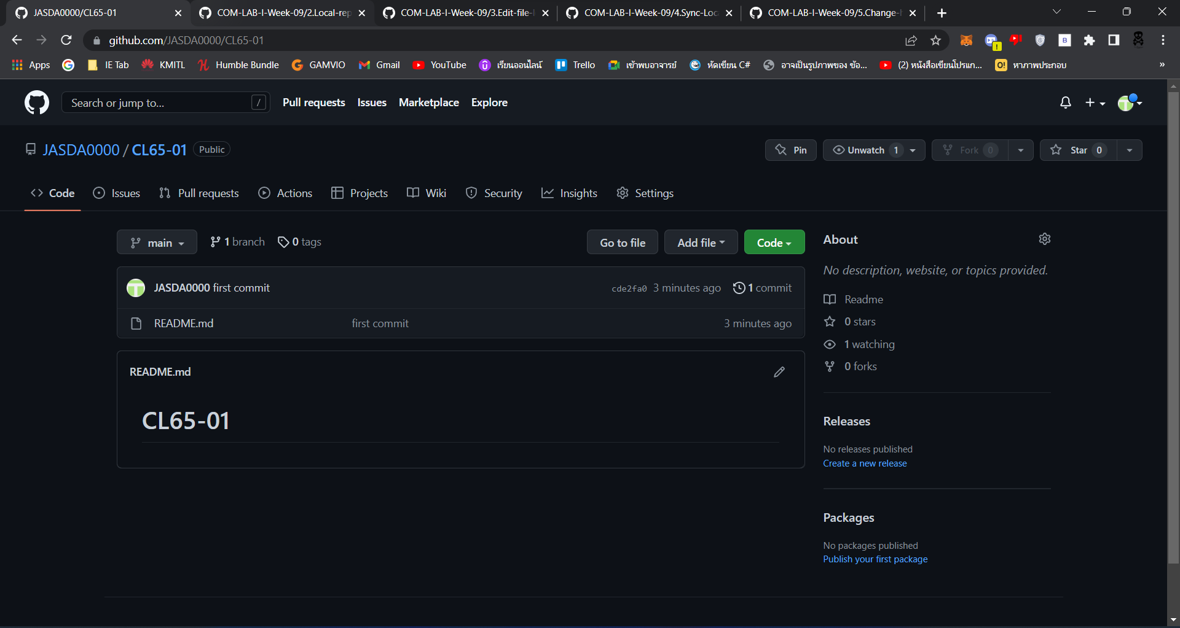
การทดลอง 1.4
ผลลัพธ์ที่ได้จากการสร้าง ไฟล์ README.md
และการอัพโหลดไฟล์ขึ้น github

Slide 12
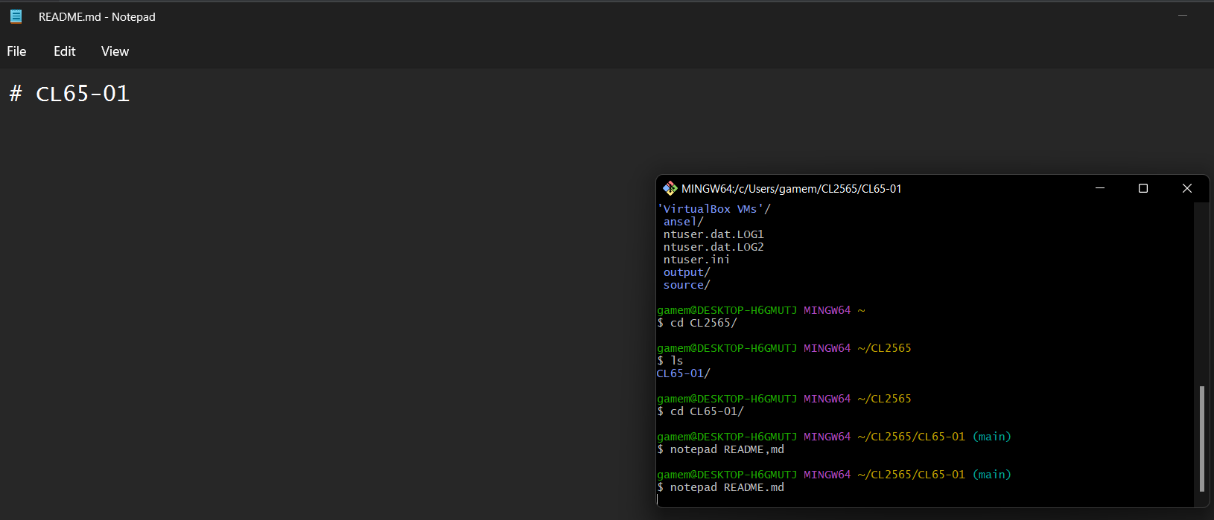
การทดลอง 1.5
Notepad README.md เปิดไฟล์ผ่าน notepad

Slide 13
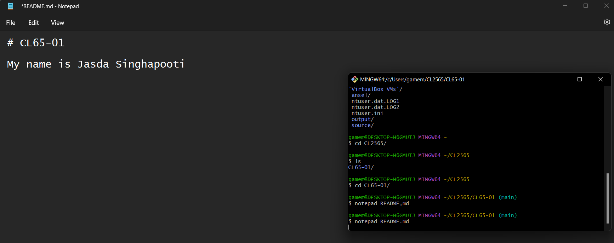
การทดลอง 1.5
เพิ่มข้อความลงไปใน notepad

Slide 14
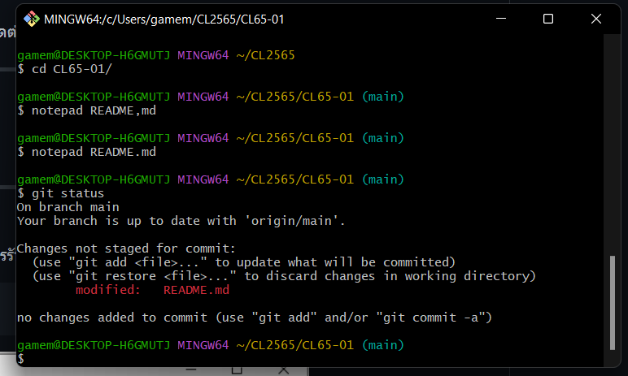
การทดลอง 1.5
git status เป็นการเช็คสถานะของไฟล์

Slide 15
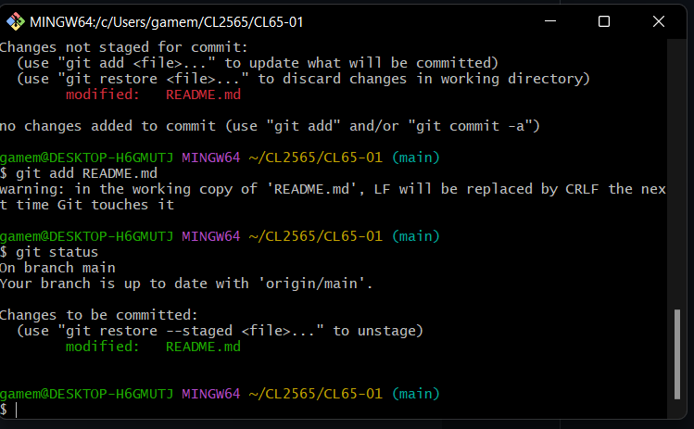
การทดลอง 1.5
git add README.md เป็นการเพิ่มไฟล์
git status เช็คสถานะ ถ้าเป็นตัวหนังสือสีเขียวถือว่าเพิ่มสำเร็จ

Slide 16
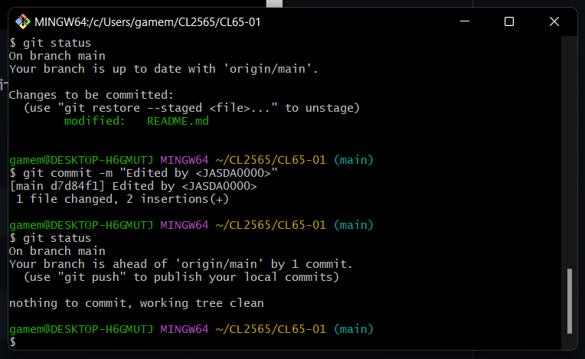
การทดลอง 1.5
git commit –m “Edited by <JASDA0000>”
เป็นการบอกว่าแก้ไขโดยใครหรือบอกความหมายของไฟล์ที่แก้

Slide 17
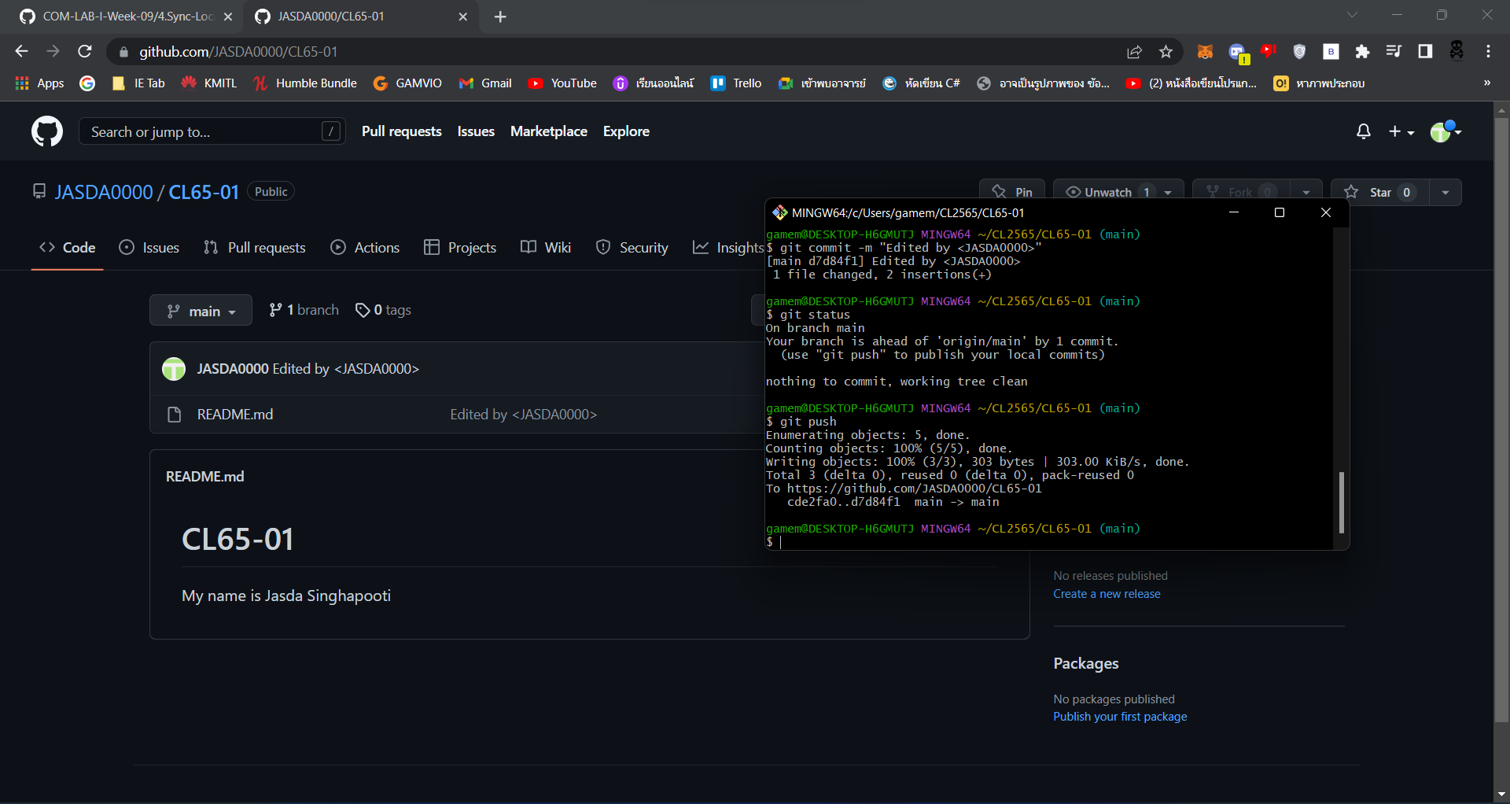
การทดลอง 1.5
ผลลัพธ์จากการใช้คำสั่ง commit

Slide 18
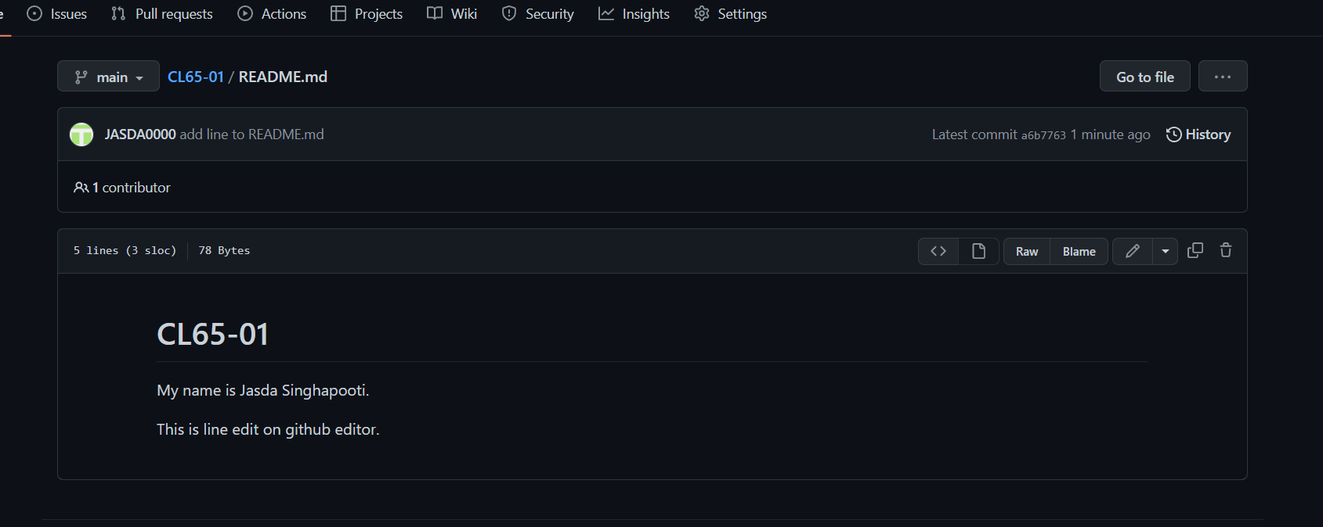
การทดลอง 1.6
การแก้ไขไฟล์บน github

Slide 19
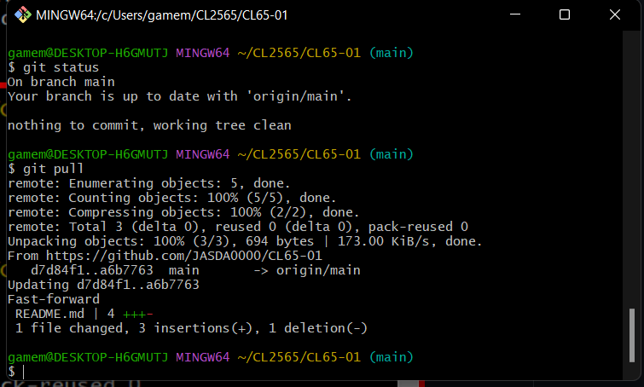
การทดลอง 1.6
Git pull การดึงไฟล์จาก github ลงเครื่องคอมพิวเตอร์

Slide 20
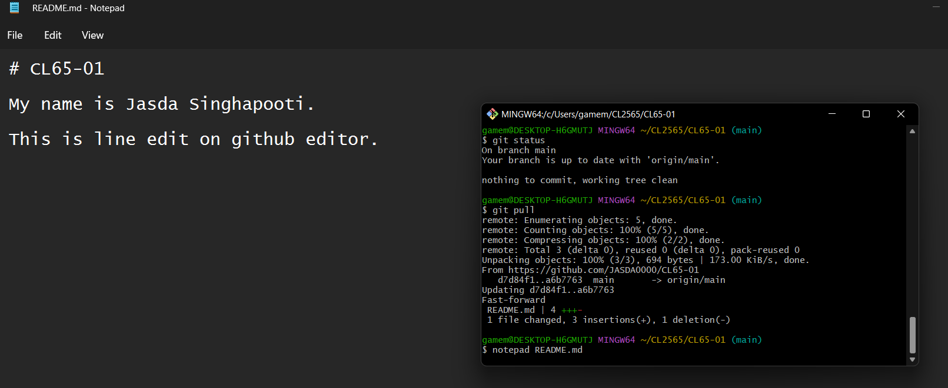
การทดลอง 1.6
เช็คไฟล์ที่แก้ไขจาก github

Slide 21
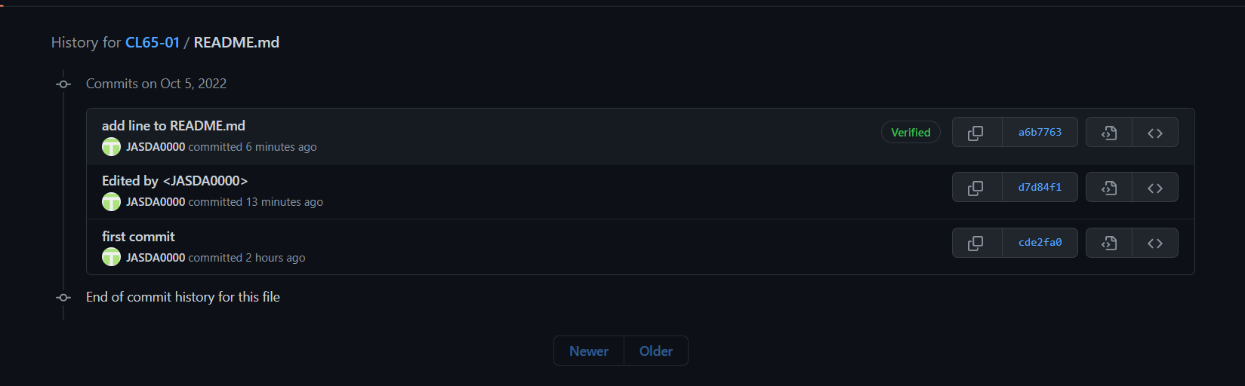
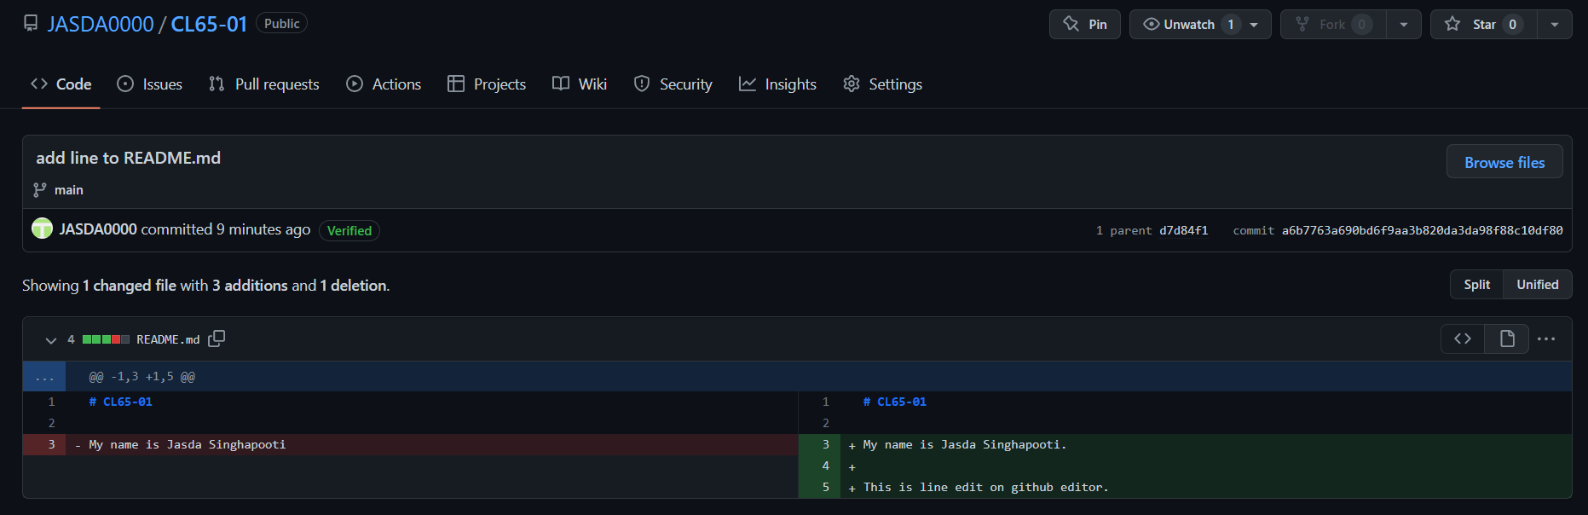
การทดลอง 1.7
เป็นการตรวจสอบประวัติการเปลี่ยนแปลงของไฟล์

